Slide 1
業務要件定義
Ｖｅｒ１．４．０
この作品は クリエイティブ・コモンズ 表示 - 継承 4.0 国際 ライセンス の下に提供されています。
要件定義基礎研修テキスト©2018 TIS INC. クリエイティブ・コモンズ・ライセンス（表示-継承 4.0 国際）

Slide 2
業務要件定義 | １．業務要件定義プロセスの概要
 | ２．業務要求の収集
 | ３．業務要求の整理とモデル化
 | ４．業務要件定義書の作成
 | ５．業務要件の検証・妥当性確認
 | ６．引継ぎ

Slide 3
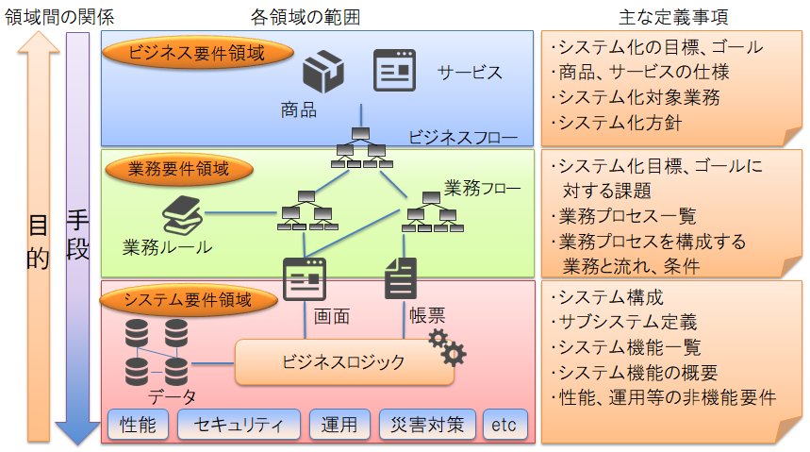
『業務要件定義プロセス』とは？
業務要件定義プロセスは、あるべき業務を定義するプロセス。
あるべき業務という”目的” を実現する”手段”のひとつがＩＴシステム。 ビジネス価値に寄与するシステム要件を定義するために、あるべき業務を明確化する。

Slide 4
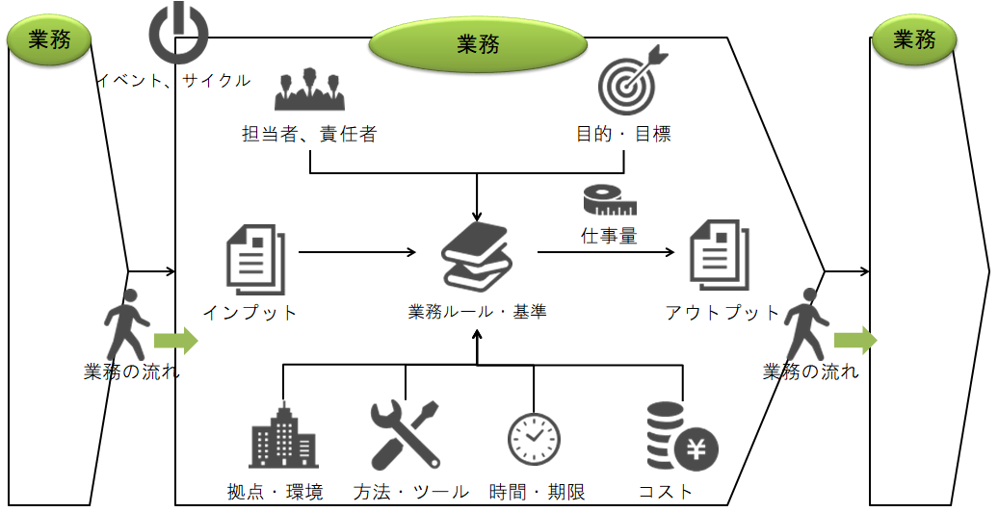
『業務要件定義プロセス』とは？
「プロセス」「ルール」「情報」を中心に整理

Slide 5
業務要件定義のアウトプット
【業務要件定義成果物】 ※抜粋
成果物ID | 成果物名 | 成果物の目的
DG-101 | 業務課題一覧 | 業務・システムに対する要求事項を抽出するために、現行の課題と 課題に対する原因・課題解決後のゴール・実現手段を明確にする。
DG-201 | 業務要求一覧 | 実現対象の業務要件を決定するために、業務要求事項を 網羅的・体系的に整理する。
DG-204 | 用語集 | ステークホルダーと共通理解を持った用語を利用して、要求の認識齟齬 リスクを低減するため、業務で利用する標準用語を定義する。
DG-205 | 業務階層定義 | ビジネスを構成する業務構造の理解、及びプロジェクト対象業務範囲の 明確化のため、業務階層定義にて構造的に業務を可視化する。
DG-206 | データフロー | ビジネスを構成する業務構造の理解、及び扱われる業務データを把握するため、データの流れと業務を紐付けて階層構造で可視化する。
DG-207 | 業務フロー | 業務プロセス明確化とシステム化対象作業（アクティビティ）の明確化のため、業務階層定義にて定義した業務内の流れを可視化する。
DG-210 | 業務ルール定義 | システムが実装すべきビジネスロジックの検討材料とするため、 業務に適用され、守らなければならない業務ルールを可視化する。
DG-211 | 概念データモデル定義 | 業務で管理対象とするモノ・コト等の概念および業務ルールを理解するために、概念データの関連性・多重度を可視化する。
DG-212 | システム機能一覧 | システム要件定義のインプットとするため、 業務要求のモデル化で抽出されたシステム機能を整理する。

Slide 6
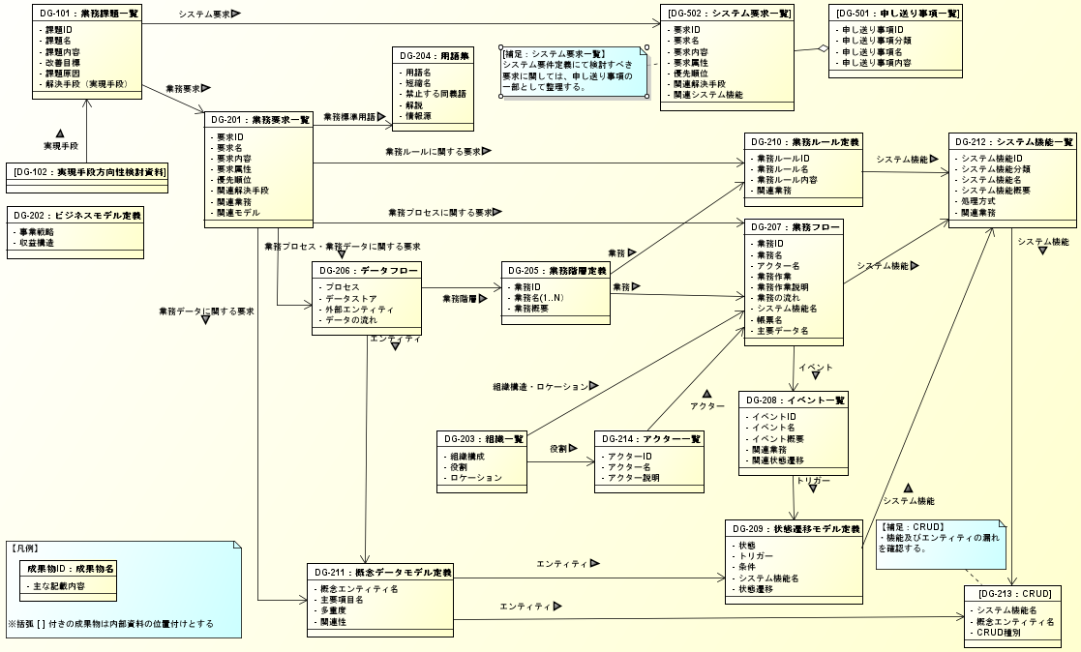
業務要件定義のアウトプット

Slide 7

業務要件定義プロセスの位置づけ
要件定義計画
G1 業務要求 の収集
得られる情報やお客さま協力
などの環境を整理し、
要件定義の実施範囲や
進め方を計画する
お客さま要求の目的・内容を明確にし、
お客さまと認識を合わせる。
G2 業務要求の整理 とモデル化
業務要件定義
業務要求を具体的な業務仕様に可視化、
要求全体の整合性を確保する。
ビジネス要件に対する
業務課題から抽出した、
お客さま要求を満たす
あるべき業務の姿を定義する
G3 業務要件定義書 の作成
プロジェクトスコープに含める業務要求を 文書化し、ステークホルダー間で共有する。
システム要件定義
G4 業務要件の検証 ・妥当性確認
業務要件を実現するために
システムが満たすべき、
機能/非機能要件を明らかにし、
あるべきシステムの姿を定義する
プロジェクトの目的・目標と業務要件の 整合を確認し、お客さまと合意する。
G5 引継ぎ
外部設計
業務要件や未解決課題、業務要件定義で 導出したシステム要求候補を引き継ぐ

Slide 8
Ｇ１ 業務要求の収集
このプロセスでの到達目標
現状業務の課題定義、原因分析、解決策(=業務要求)を定義する。
業務要求の内容と目的を明確化し、お客さまと認識を合わせる。
サブプロセスフロー
G1-01 現行業務の調査
課題・要求の正しい理解に必要な
現状を把握
G1-02 現行システムの調査
G1-03 課題の抽出と原因分析
要求導出に必要な
解決すべき課題と原因を把握
G1-04 課題解決後のゴール定義
G1-05 課題解決の実現手段検討
課題解決手段(=要求)
候補を特定

Slide 9
Ｇ１ 業務要求の収集
サブプロセスフロー
用語集
業務階層
定義
概念データ
モデル
現行業務に
関する情報
業務
マニュアル等
G1-01 現行業務の調査
業務フロー
業務
ルール定義
現行業務に関する情報
現行設計書
等
システム
機能一覧
ＣＲＵＤ図
G1-02 現行システムの調査
現行システムに関する情報
現行業務・システムに関する情報
企画書
ＲＦＰ
G1-03 課題の抽出と原因分析
業務課題と根本原因
G1-04 課題解決後のゴール定義
業務課題の解決目標
業務課題 一覧
G1-05 課題解決の実現手段検討
根本原因の解消手段
取り下げる要求候補

Slide 10
Ｇ２ 業務要求の整理とモデル化
このプロセスでの到達目標
業務要求を具体的な業務仕様(プロセス、ルール、データ)に可視化する。 業務要求の具体性や整合性等を確保し、実現する業務要件を明確にする。 業務要求の実現に必要なＩＴシステム機能概要を明確にする。
サブプロセスフロー
G2-01 業務要求の整理
業務要求候補の整理・分類で、 重複・矛盾・漏れを抽出し、
プロジェクトスコープを特定する。
G2-02 業務要求のモデル化
プロセス、ルール、データの観点で 業務要求をモデル化し、 必要なシステム機能を導出
G2-03 業務要件の優先順位付け
実現する業務要件を調整するため、 業務要件に優先順位を付ける
G2-04 業務要件の実現対象決定
プロジェクトリソース内で実現する 業務要件を決定

Slide 11
Ｇ２ 業務要求の整理とモデル化
要求候補の概要
業務課題 一覧
サブプロセスフロー
具体化された要求候補内容と属性
G2-01 業務要求の整理
業務要求
一覧
業務要求内容
G2-02 業務要求のモデル化
業務要求内容
業務要件の
優先順位
用語集
業務階層
定義
概念データ
モデル
業務フロー
業務
ルール定義
イベント一覧
G2-03 業務要件の優先順位付け
実現対象の
業務要件
システム
機能一覧
ＣＲＵＤ図
業務要件の
調整内容
G2-04 業務要件の実現対象決定
業務要件の調整内容

Slide 12
Ｇ３ 業務要件定義書の作成
Ｇ４ 業務要件の検証・妥当性確認
Ｇ５ 引継ぎ
このプロセスでの到達目標
業務要件がプロジェクトの目的・目標に寄与し、矛盾・曖昧さ・不整合等の 問題がない状態にする。またその業務要件が、背景・制約・前提等とともに 文書化されベースラインとなり、ステークホルダー間で共有できる状態にする。
サブプロセスフロー
G3-01 業務要件定義書の作成
業務要件が正確に漏れなく記述され、ステークホルダーに理解可能な 業務要件定義書を作成する
G4-01 業務要件の検証・妥当性確認
業務要件がプロジェクトの目的・目標に寄与し、矛盾・曖昧さ・不整合等の 問題がない状態であることを確認する
G4-02 業務要件のお客さま合意と承認
業務要件をステークホルダーから 合意・承認を得て、後続工程の 要件ベースラインを確定する
G5-01 システム要件定義への引継ぎ
業務要件や未解決課題、 業務要件定義で導出した システム要求候補を引き継ぐ

Slide 13
Ｇ３ 業務要件定義書の作成
Ｇ４ 業務要件の検証・妥当性確認
Ｇ５ 引継ぎ
サブプロセスフロー
G3-01 業務要件定義書の作成
業務要件の制約・前提等
G4-01 業務要件の検証・妥当性確認
参照、要件内容補正
業務要件
定義書
業務要件
G4-02 業務要件のお客さま合意と承認
参照、要件内容補正
用語集
業務階層
定義
概念データ
モデル
業務
フロー
業務
ルール
イベント
一覧
G5-01 システム要件定義への引継ぎ
システム
機能一覧
ＣＲＵＤ図

Slide 14
業務要件定義 | １．業務要件定義プロセスの概要
 | ２．業務要求の収集
 | ３．業務要求の整理とモデル化
 | ４．業務要件定義書の作成
 | ５．業務要件の検証・妥当性確認
 | ６．引継ぎ

Slide 15
＜サブプロセス詳細＞
Ｇ１－０１ 現行業務の調査
【業務要件定義プロセス】
G1 業務要求の収集
G1-01 現行業務の調査
課題・要求の正しい理解に必要な
現状を把握
G2 業務要求の整理とモデル化
G1-02 現行システムの調査
G3 業務要件定義書の作成
G1-03 課題の抽出と原因分析
要求導出に必要な
解決すべき課題と原因を把握
G4 業務要件の検証・妥当性確認
G1-04 課題解決後のゴール定義
G5 引継ぎ
G1-05 課題解決の実現手段検討
課題解決手段(=要求)の
候補を特定

Slide 16
Ｇ１－０１ 現行業務の調査
作業の目的
解決するべき業務課題や、業務要求を正しく理解するために、
現状のお客さま業務の「プロセス」「ルール」「情報」を把握する。
これをやらないと…
お客さまが語る、あるべき業務や課題、要求を正しく理解できない。 (現状把握なくして、あるべき状態に対する課題・要求抽出はできない)
作業の概要
業務ドメイン、お客さま内の標準用語を把握する。
抽象度が高い業務をブレークダウンし、構造的に把握する。
業務内の作業の流れを把握する。
業務内で適用される業務ルールを把握する。
業務で取り扱う、概念エンティティ内容や関係を把握する。
主要成果物
用語集
業務階層定義
データフロー図
業務フロー図
業務ルール定義
概念データ定義

Slide 17
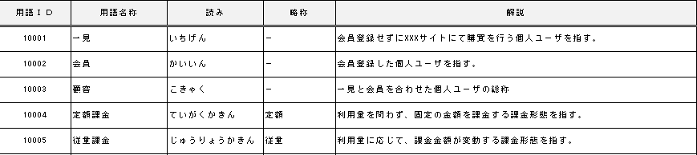
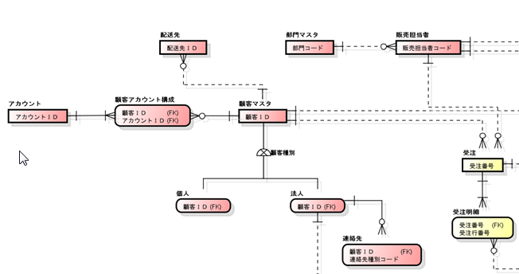
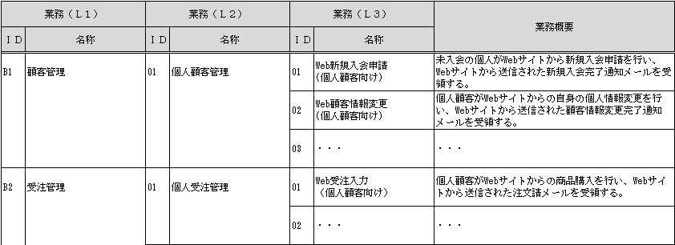
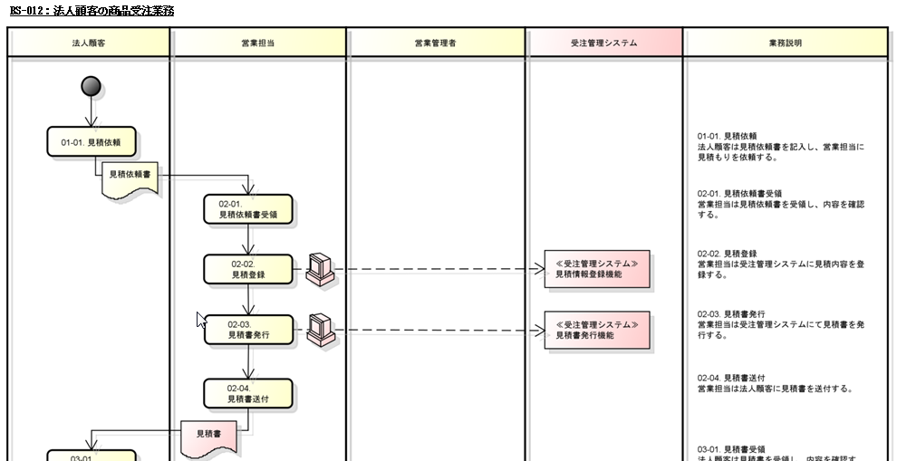
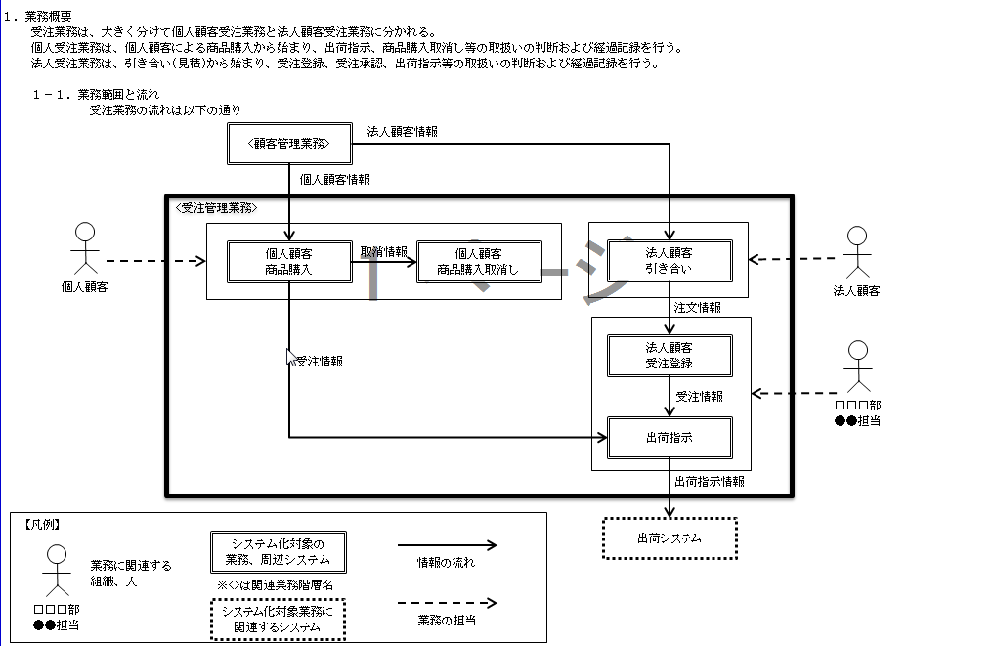
【用語集】
Ｇ１－０１ 現行業務の調査
作業と成果物のフロー
①標準用語を把握
お客さま
業務
【概念データモデル】
⑤概念エンティティ、関係を把握
【業務階層定義】
②業務構造を把握
③業務内の作業の流れを把握
【業務フロー】
【業務ルール定義】
④業務ルールを把握

Slide 18
Ｇ１－０１ 現行業務の調査
アンチパターン
用語定義を行わず、ステークホルダー間の用語理解差異や用語揺れによる 成果物修正の作業ロスが工程終盤に発生する。
ポイント
用語集は早い段階から着手。要件定義を進めながら完成度を高める。
業務マニュアル等からツールで抽出した単語を元に、 用語定義の対象を選別する、などのやり方も検討。

Slide 19
Ｇ１－０１ 現行業務の調査
アンチパターン
目的、ねらいや調査事項を明確にせず、不明確、曖昧なままに 作業を進め、後続作業で活用できない調査結果資料が作成される
ポイント
全体を俯瞰した、体系的・網羅的な調査を行う。
調査目的に合った、調査事項、範囲、成果物記述粒度や方法を決める。
業務構造の考え方や階層の定義粒度を事前に決める。
業務イベントと突き合わせ、業務および業務フローの網羅性を向上する。
業務やアクティビティごとに、業務ルール分類を参考にルールを抽出する。
「現行踏襲」のプロジェクトでも、安易に現行調査を省かない。

Slide 20
Ｇ１－０１ 現行業務の調査
業務構造の考え方の例
上位業務を、下位業務へブレークダウンし、業務階層定義にまとめる。 （ブレークダウンには、ＤＦＤ、アクティビティ図を活用)
業務階層定義では、業務ごとに始点・終点と業務概要を整理する。
階層 レベル | 階層領域 | 説明 | 定義例
レベル１ | 事業機能 | 事業を推進するための 事業活動 | 販売、生産、調達、物流
レベル２ | 業務機能 | 事業機能を構成する、 基本的な業務機能 | 例)事業機能の「販売」の場合 受注管理、出荷管理、請求管理
レベル３ | 業務プロセス | 業務機能を構成する、 連続した業務活動の集合 | 例)業務機能の「受注管理」の場合 見積業務、受注入力業務、出荷指示業務
レベル４ | 業務 アクティビティ | 業務プロセスを構成する、 主体者が明確な業務活動 | 例)業務プロセスの「受注入力業務」の場合、 注文書受領、受注登録、注文請書送付
レベル５ | 業務タスク | 業務アクティビティを構成する 業務主体者のタスク | 例)業務アクティビティの「受注登録」の場合、 受注入力、受注入力確認、受注入力完了

Slide 21
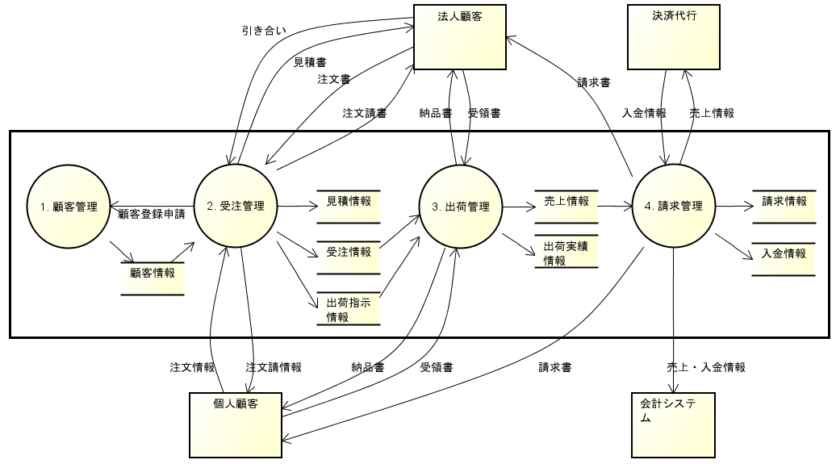
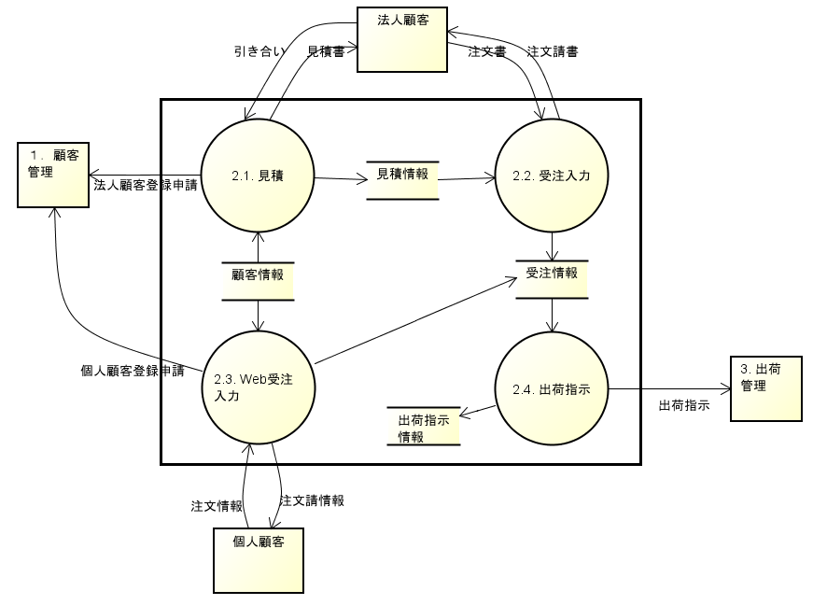
Ｇ１－０１ 現行業務の調査
ＤＦＤ(Ｄａｔａ Ｆｌｏｗ Ｄｉａｇｒａｍ)
レベル１
の業務
レベル２
の業務

Slide 22
Ｇ１－０１ 現行業務の調査
業務ルールの分類
分類 | 定義 | 例
事実 | 業務に関する一般的な真実 | 「優良顧客」「一般顧客」「見込顧客」 の３種の顧客分類がある。 商品配送は「未発送」「手配中」「手配完了」「発送済」のいずれかの状態を取る。
制約 | 業務・アクティビティに対して、 その実行や内容の制限をかける。 | 一般顧客に対する値引き販売は、 事前に上長承認を得なければならない。 販売日報は翌営業日の午前10:00までに営業本部に提出しなければならない。
計算 | 特定の数式やアルゴリズムを使用して、何かしらの情報を導き出す。 | 一般顧客の商品購入に対する 付与ポイント計算式
判断 | 特定の情報を用いて、 何かしらの選択を行う。 | １回の購入金額が１万円を超える場合は、送料を無料とし、顧客に請求しない。 請求元のカード会社ごとに専用の様式で 利用者向けの請求書を発行する。
契機 | 特定の状況で、何かしらの業務・アクティビティを実行する。 | 月次請求締め時に年間購入金額が ５万円超の顧客に、ＶＩＰカードを送付する。

Slide 23
＜サブプロセス詳細＞
Ｇ１－０２ 現行システムの調査
【業務要件定義プロセス】
G1 業務要求の収集
G1-01 現行業務の調査
課題・要求の正しい理解に必要な
現状を把握
G2 業務要求の整理とモデル化
G1-02 現行システムの調査
G3 業務要件定義書の作成
G1-03 課題の抽出と原因分析
要求導出に必要な
解決すべき課題と原因を把握
G4 業務要件の検証・妥当性確認
G1-04 課題解決後のゴール定義
G5 引継ぎ
G1-05 課題解決の実現手段検討
課題解決手段(=要求)の
候補を特定

Slide 24
Ｇ１－０２ 現行システムの調査
作業の目的
業務やシステムの課題・要求を正確に理解するために、
現行業務とシステムの関係、システム機能構造を俯瞰的、体系的に把握する。
これをやらないと…
業務課題や要求の背後に存在する、システムの現状を把握できない。
作業の概要 ※システムのリソース一覧等と突合しながら調査する
データ構造を把握し、 ER図・エンティティ一覧のデータモデルに整理する。
画面・帳票・バッチ・外部ＩＦを把握し、システム機能一覧に整理する。
システム機能とデータエンティティの関連を把握する。
業務とシステム機能(画面・帳票)の関連を把握する。
システム機能を分析し、業務ルールを把握する。(現行業務分析の補完)
主要成果物
システム機能一覧
ＣＲＵＤ図

Slide 25
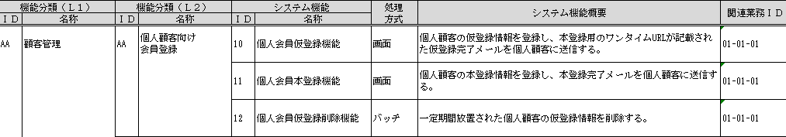
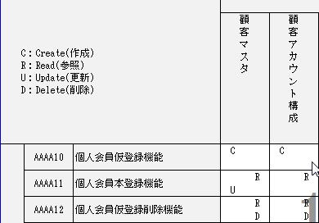
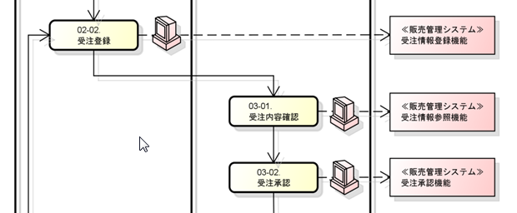
Ｇ１－０２ 現行システムの調査
作業と成果物のフロー
【概念データモデル】
現行システム資料、ソース
①データモデルの把握
②システム機能の把握
【システム機能一覧】
③システム機能と
エンティティの関連把握
【ＣＲＵＤ図】
【業務フロー】
④業務とシステムの
関連把握

Slide 26
Ｇ１－０２ 現行システムの調査
ポイント
俯瞰的、体系的に現行システムを把握する。
要件定義で、機能仕様やロジックの詳細を必要とすることは少ない。 詳細を必要な時に必要部分のみ調査できるよう、全体を押さえる。
押さえるポイントは３つ。
システム機能は、どの業務で、何のために使われているか？
システム機能は、どのエンティティを利用するのか？
システム機能は、どのような業務ルールに準じて、何を行っているのか？
調査内容とレベル、調査方法、調査結果の可視化方法を決めておく。
調査担当者に依存しない、安定した成果物品質が必要。

Slide 27
＜サブプロセス詳細＞
Ｇ１－０３ 課題の抽出と原因分析
【業務要件定義プロセス】
G1 業務要求の収集
G1-01 現行業務の調査
課題・要求の正しい理解に必要な
現状を把握
G2 業務要求の整理とモデル化
G1-02 現行システムの調査
G3 業務要件定義書の作成
G1-03 課題の抽出と原因分析
要求導出に必要な
解決すべき課題と原因を把握
G4 業務要件の検証・妥当性確認
G1-04 課題解決後のゴール定義
G5 引継ぎ
G1-05 課題解決の実現手段検討
課題解決手段(=要求)の
候補を特定

Slide 28
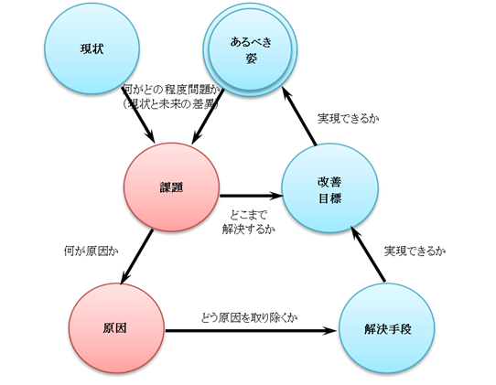
Ｇ１－０３ 課題抽出と原因分析
作業の目的
要件の目的となる、解決するべき業務上の課題と根本原因を把握する。
これをやらないと…
個々の要求が求められる理由、要件内容の妥当性が評価できない。
プロジェクト目的・目標と要求が整合せず、投資対効果が低下する。
作業の概要
ＲＦＰ等から、課題を整理する。
課題分析で具体性、必要性を高める。
課題の根本原因を分析する。
主要成果物
業務課題一覧
課題分析のワーク資料 (ロジックツリーやフィッシュボーンなど)

Slide 29
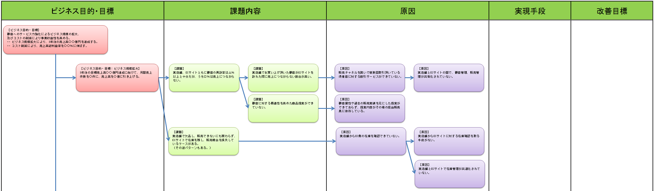
Ｇ１－０３ 課題抽出と原因分析
作業と成果物のフロー
②具体性、
必要性を高める
現行資料
提案依頼書
提案書
①課題を整理する
③根本原因を
分析する
【ロジックツリー】

Slide 30
Ｇ１－０３ 課題抽出と原因分析
アンチパターン
お客さまが目的・目標・課題・原因を明確にしていない。
または、それらと要求の関係が明確になっていない。
ポイント
ロジックツリー等のモデルで、目的・目標・課題・原因・要求の関係を可視化
目的・目標等はＲＦＰで文章表現することが多く、関係が見えにくい。
ベンダーが図表で整理した内容をお客さまと確認することで、 要求の抜け漏れ検出や要求事項の理解深耕が期待できる。
極端に不明確な場合は、システム化企画の再実施を提案する。
実現したい状態、達成したい効果、課題等が不明確では、要求の抽出は難しい。

Slide 31
Ｇ１－０３ 課題抽出と原因分析
アンチパターン
解決手段ありきの課題抽出・原因分析で、要件の妥当性が低下する。
ポイント
プロジェクトが解決すべき業務的な課題を特定する。
業務課題、システム課題が混在した提案依頼書から前者を選別。
曖昧な課題は、現行資料での裏取りやお客さまへの確認で具体化する。
プロジェクトスコープに含める課題をお客さまとすり合わせる。
「要求抽出の概念構造」をベースに、目的・課題・原因の妥当性を高める。
課題等の上位との繋がりが無く、要求のみが定義されていないか？
要求ありきの課題になっていないか？手段を目的化していないか？ (目的と手段の見分け方 → 目的：対象+状態 手段：対象+動詞)
課題解消が目的、目標の実現に寄与するか？十分か？

Slide 32
＜サブプロセス詳細＞
Ｇ１－０４ 課題解決後のゴール定義
【業務要件定義プロセス】
G1 業務要求の収集
G1-01 現行業務の調査
課題・要求の正しい理解に必要な
現状を把握
G2 業務要求の整理とモデル化
G1-02 現行システムの調査
G3 業務要件定義書の作成
G1-03 課題の抽出と原因分析
要求導出に必要な
解決すべき課題と原因を把握
G4 業務要件の検証・妥当性確認
G1-04 課題解決後のゴール定義
G5 引継ぎ
G1-05 課題解決の実現手段検討
課題解決手段(=要求)の
候補を特定

Slide 33
Ｇ１－０４ 課題解決後のゴール定義
作業の目的
適切な解決手段を導出するため、課題解決後の状態を明確にする。
これをやらないと…
適切な課題や解決手段が定義されない。
作業の概要
業務課題の解決・改善状況の測定に適した指標・目標値を設定する。
指標・目標値達成による、上位の目的・目標に対する有効性を確認する。
主要成果物
業務課題一覧
ポイント
プロジェクト目的・目標に寄与し、制約/前提に矛盾ないゴールを定義する。
達成状況が測定、評価可能で、測定方法が明確なゴールを定義する。
【課題】 受注管理業務で法人の受注情報を システム入力する作業に、１件につき平均3時間、 掛かっている。
【改善目標】
法人の受注情報入力作業を
1件あたり平均1時間以下とする。

Slide 34
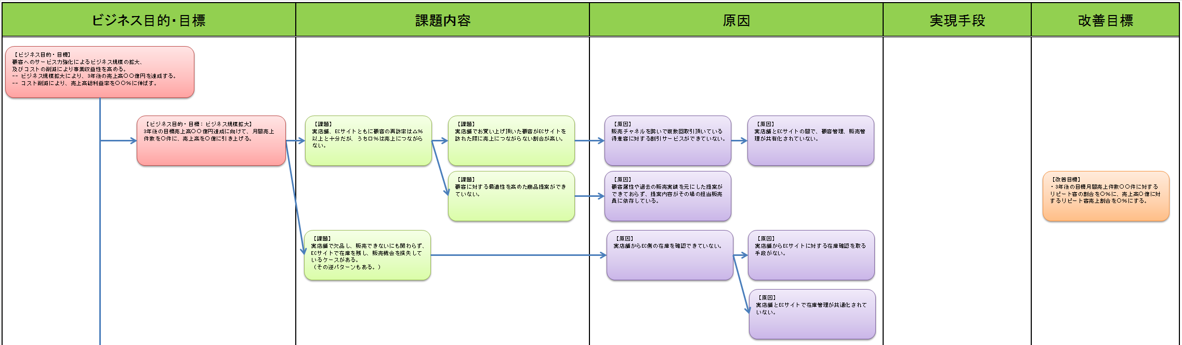
Ｇ１－０４ 課題解決後のゴール定義
作業と成果物のフロー
課題をどこまで変えるか
【ロジックツリー】
上位目的・目標へ貢献

Slide 35
＜サブプロセス詳細＞
Ｇ１－０５ 課題解決の実現手段検討
【業務要件定義プロセス】
G1 業務要求の収集
G1-01 現行業務の調査
課題・要求の正しい理解に必要な
現状を把握
G2 業務要求の整理とモデル化
G1-02 現行システムの調査
G3 業務要件定義書の作成
G1-03 課題の抽出と原因分析
要求導出に必要な
解決すべき課題と原因を把握
G4 業務要件の検証・妥当性確認
G1-04 課題解決後のゴール定義
G5 引継ぎ
G1-05 課題解決の実現手段検討
課題解決手段(=要求)の
候補を特定

Slide 36
Ｇ１－０５ 課題解決の実現手段検討
作業の目的
業務課題を解決し、改善目標を達成する手段(≒要求)を明確にする。
これをやらないと…
プロジェクト目的や目標に適った、課題や要求を絞り込めない。
作業の概要
複数の方向から実現手段案を検討する。
実現手段案に対して、目的・目標との整合性を確認する。
お客さまと実現手段案を合意する。
主要成果物
業務課題一覧

Slide 37
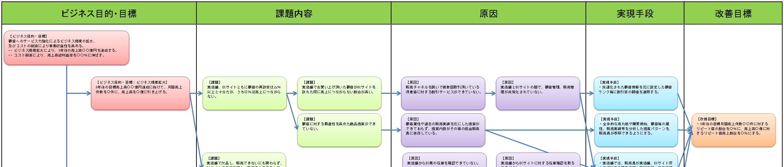
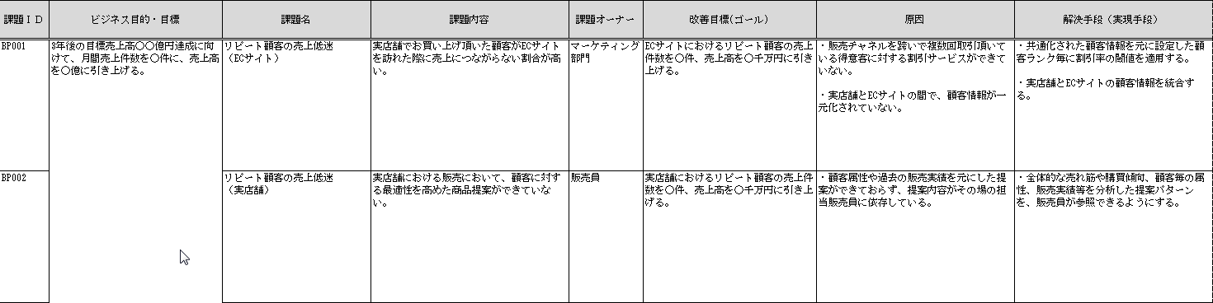
Ｇ１－０５ 課題解決の実現手段検討
作業と成果物のフロー
提案依頼書
提案書
方針・制約・前提
①実現手段案検討
実現手段
方向性検討資料
除去する原因
【ロジックツリー】
②実現手段の選択
③整合性の確認
④業務課題一覧への転記
【業務課題一覧】

Slide 38
Ｇ１－０５ 課題解決の実現手段検討
ポイント
目的・目標→課題→根本原因→実現手段のトレーサビリティを確認する。
課題解決後のゴールに対して十分な効果を見込める実現手段か？
各要素間のつながりに納得性があるか？
必要そうな要求を羅列しただけで終わっていないか？
課題をきちんとブレークダウンせず、無理に要求を定義していないか？
プロジェクトスコープにこだわらずに、実現手段を検討する。
実現手段に関わる、制約・前提事項を明確にする。

Slide 39
Ｇ１－０５ 課題解決の実現手段検討
アンチパターン
システム機能仕様の詳細、実装イメージが定義されている。
実現手段が、特定の経験、思考、技術に偏る。（特にＩＴシステム化）
ポイント
業務がどうあるべきか、どう変えるか、の視点で実現手段を検討する。
業務を変えるためのシステムレベルの対応はシステム要件定義で 検討する。
システム開発による解決にこだわらない。 業務プロセスの見直しや既存機能の使い方の変更等も解決手段に なり得る。

Slide 40
業務要件定義 | １．業務要件定義プロセスの概要
 | ２．業務要求の収集
 | ３．業務要求の整理とモデル化
 | ４．業務要件定義書の作成
 | ５．業務要件の検証・妥当性確認
 | ６．引継ぎ

Slide 41
＜サブプロセス詳細＞
Ｇ２－０１ 業務要求の整理
【業務要件定義プロセス】
G1 業務要求の収集
G2-01 業務要求の整理
業務要求候補を整理・分類し、 重複・矛盾・漏れを抽出
G2 業務要求の整理とモデル化
G3 業務要件定義書の作成
G2-02 業務要求のモデル化
プロセス、ルール、データの観点で 業務要求をモデル化し、 必要なシステム機能を導出
G4 業務要件の検証・妥当性確認
G2-03 業務要件の優先順位付け
実現する業務要件を調整するため、 業務要件に優先順位を付ける
G5 引継ぎ
G2-04 業務要件の実現対象決定
プロジェクトリソース内で実現する 業務要件を決定

Slide 42
Ｇ２－０１ 業務要求の整理
作業の目的
プロジェクトスコープに含める業務要求候補を選別し、 業務への影響の概要が把握できる程度に具体化、詳細化した上で、 業務要求全体の品質を高める。
これをやらないと…
業務要求全体の品質が確保できない。
内容品質を確保するために、要求の具体化、詳細化が必要。
要求”単体”のみでなく、要求”全体”で整合性や実現性等の 確認が必要。
後続プロセスで要求管理ができない。
要求の取捨選択や変更管理のために、一意な要求識別が必要。
交渉に必要な、要求ごとの属性情報やオーナー等の把握が必要。
要求事項間の関係や、要求と業務の関係など、トレーサビリティの 確保が必要。

Slide 43
Ｇ２－０１ 業務要求の整理
作業の概要
① 業務要求のリストアップと整理、具体化
業務課題一覧から、プロジェクトスコープに含める業務要求を選別
業務要求を具体化、詳細化し、業務要求一覧へ記入
業務要求ごとの属性やトレーサビリティを整理
② 業務要求の内容品質確認
確認観点を設定し、確認実施
お客さまによる、具体化した業務要求内容の妥当性確認
主要成果物
業務要求一覧

Slide 44
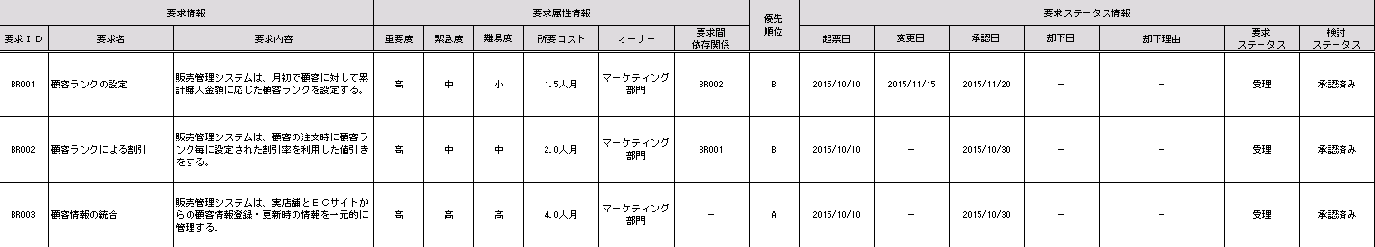
Ｇ２－０１ 業務要求の整理
作業と成果物のフロー
【業務課題一覧】
取下げ
①業務要求のリストアップと整理、具体化
【業務要求一覧】
②業務要求の内容品質確認

Slide 45
Ｇ２－０１ 業務要求の整理
ポイント
要求具体化のレベルと、要求に対する品質確認観点を決める。
何を単位として、どのような事項を明確に押さえるか 例) L3業務単位の業務プロセス、業務ルール、データへの影響を押さえる。 【代表的な検証ポイント】は、「要件定義概論 要求の特性」で紹介しています。
品質確認の質を上げるために、確認観点と方法の具体化が必要。
【代表的な要求属性】は、「要件定義概論 要求属性」で紹介しています。
追加要求に対しては、課題との関係を確認する。
課題との関連を確認できない要求は除外を検討。
新規課題が認識された場合は、課題抽出・原因分析の再実施が必要。
現行踏襲要件の内容を、お客さまと何を以って合意するかを明確にする。

Slide 46
Ｇ２－０１ 業務要求の整理
アンチパターン
要求説明文章が「曖昧」「正確でない」「複雑」
ポイント
簡潔な文章で、１つの要求を説明する。
５Ｗ１Ｈを押さえ、句読点を適切に使う。
アクターを主語に、能動態で記述する。(≒ユースケースを記述する）
△：商品が出荷される際に、配送番号が発行される。
○：配送担当者は商品を出荷するときに、配送番号をハンディターミナルで確認する。
曖昧な用語、主観的な言葉を使わない。
制約やルールはできるだけ定量的に記述する。

Slide 47
Ｇ２－０１ 業務要求の整理
情報を不正確にさせるパターン(ＮＬＰ<Neuro Linguistic Programing>のメタモデル)
人は情報を入出力する際に無意識に独自のフィルターを通し、正確さを失う。
パターン | 種類 | 内容
省略 必要な情報が 削除される | 単純省略 | ５Ｗ１Ｈなど主要な情報が省略される
 | 比較削除 | 比較の対象が省略される
 | 指示詞の削除 | 指し示している具体的な対象が省略される
 | 不特定動詞 | 具体的な行動が省略される
 | 名詞化 | 物事を名詞化することで具体的な情報が省略される
歪曲 事実を歪める | 因果関係 | 物事の間の因果関係が歪曲される
 | 複合等価 | 関係の無い物事をイコールでつなぎ、関係が歪曲される
 | 読心術 | 他人の思考・行動を断定し、歪曲される
 | 判断 | 評価や判断を下す人が基準が不明で、歪曲される
一般化 一部を取り上げて、 それが全体であると 決めつける、思い込む | 全称限定詞 | 「すべて」「いつも」「絶対」等で、一般化される
 | 可能性の様相記号 | 可能性に対する制限が、一般的化される
 | 必要性の叙法助動詞 | 思い込みのルールや制約が、一般化される
 | 前提 | 確証のない制限や思い込みが、一般化される
ＮＬＰのメタモデル
https://www.nlpjapan.org/nlpword08.html

Slide 48
Ｇ２－０１ 業務要求の整理
避けるべき曖昧な用語
曖昧、主観的な言葉 | 改善方法
少なくとも、最低でも | 受入れ可能な最小値、最大値を明記する
最高の、最大の | 達成度を具体的に明記する
ＸからＹまで | 両端の値が範囲に含まれるのか明記する
柔軟な | 対象の変化に応じた、あるべき対応を明記する
その他、たとえば | 例示でなく、考えられる値・パターン等をすべて明記する
ほとんどの場合、通常は | 記述した条件・シナリオが適用されないケース、対応を明記する
正常時は | 異常とみなす条件、その場合の対応を明記する
必要に応じて | この判断を誰がいつ行うのかを明記する
十分な | 何がどれだけあればよいのか明記する
※日経BP社「ソフトウエア要求 第3版」から抜粋

Slide 49
＜サブプロセス詳細＞
Ｇ２－０２ 業務要求のモデル化
【業務要件定義プロセス】
G1 業務要求の収集
G2-01 業務要求の整理
業務要求候補を整理・分類し、 重複・矛盾・漏れを抽出
G2 業務要求の整理とモデル化
G3 業務要件定義書の作成
G2-02 業務要求のモデル化
プロセス、ルール、データの観点で 業務要求をモデル化し、 必要なシステム機能を導出
G4 業務要件の検証・妥当性確認
G2-03 業務要件の優先順位付け
実現する業務要件を調整するため、 業務要件に優先順位を付ける
G5 引継ぎ
G2-04 業務要件の実現対象決定
プロジェクトリソース内で実現する 業務要件を決定

Slide 50
Ｇ２－０２ 業務要求のモデル化
作業の目的
業務要求をモデルで表現することで、 自然言語では発見しづらい要求の漏れ・矛盾・曖昧さなどを解消する。 また、業務要求の実現に必要となるシステム機能を各モデルから導出する。
これをやらないと…(要求を文章のみで表現すると)
業務全体と要求の整合性確認が難しい。
要求の漏れ・矛盾・曖昧さなどの問題点を抽出することが難しい。
ステークホルダー間で要求内容の認識齟齬が起こりやすい。
作業の概要
業務プロセスのモデル化
業務ルールのモデル化
概念データのモデル化
システム機能のリストアップ
主要成果物
業務階層定義
概念データモデル
業務フロー
システム機能一覧
業務ルール定義

Slide 51
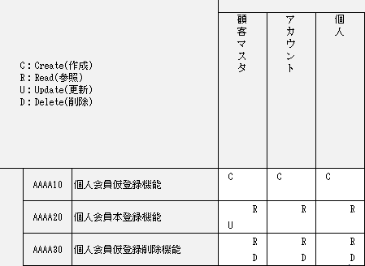
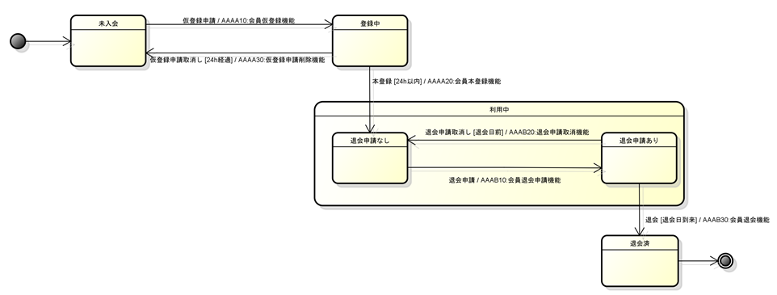
Ｇ２－０２ 業務要求のモデル化
作業と成果物のフロー
【業務要求一覧】
①業務プロセス
のモデル化
②業務ルール
のモデル化
③概念データ
のモデル化
【業務フロー】
【業務ルール定義】
【概念データモデル】
【ＣＲＵＤ図】
【状態遷移モデル】

Slide 52
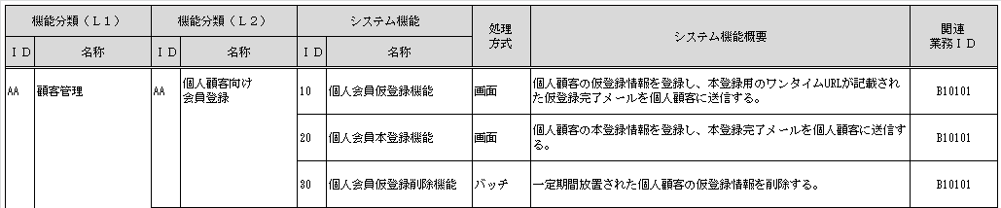
Ｇ２－０２ 業務要求のモデル化
作業と成果物のフロー＜つづき＞
【業務フロー】
【業務ルール定義】
【概念データモデル】
【ＣＲＵＤ図】
【状態遷移モデル】
④システム機能のリストアップ
【システム機能一覧】

Slide 53
Ｇ２－０２ 業務要求のモデル化
アンチパターン
お客さまが、モデルでの表現や記法に馴染めず ベンダーが作成したモデルを理解できない。
ポイント
計画したモデル化方法、記述標準が適切か再評価する。
お客さまのITリテラシーや、システム開発に関する知識・理解・ 社内文化等を考慮。
難解、高リスク業務を対象に、意図的に標準より詳細に記述するなどの濃淡は必要。

Slide 54
Ｇ２－０２ 業務要求のモデル化
アンチパターン
工数不足でモデリングしきれない。
ポイント
リスクやリソースを踏まえて、作成するモデルや対象業務を選別する。
例）考慮要素の例： 業務理解度、
業務複雑度、
お客さまとの理解乖離、 見積正確度

Slide 55
Ｇ２－０２ 業務要求のモデル化
① 業務プロセスのモデル化
何をどう表現するか記述標準で明確に決めておく。
業務プロセスは、特に記述内容や方法がバラつきやすい。
廃止する業務を明確化する。
洗い出しを漏らすと、不要なシステム要件実装へ繋がる。
業務プロセス変更の影響を受けるアクターを把握する。
変更内容の妥当性確認及び業務要求内容詳細化をサポートしてもらう。
複雑な業務プロセスは業務シナリオを列挙し、 業務プロセスに影響する要素の考慮漏れを防止する。
業務シナリオは、業務フローのインスタンス。１業務フローに対しN個存在し、起こりうる具体的な業務のパス（分岐がない具体的な流れ）を指す。
業務特性要素から、業務シナリオが生じる要因が探しやすい。 例)業務特性要素の例： 商品には「標準品」「特注品」がある。 納品先には「海外」「国内」がある。
業務イベントとの突き合わせは、業務プロセスの網羅性向上効果が高い。

Slide 56
Ｇ２－０２ 業務要求のモデル化
② 業務ルールのモデル化
業務ルールの引き出し方（いずれも業務ルール分類の視点を意識）
業務階層定義上の業務機能や、業務プロセス内のアクティビティを 対象に、類推する。
お客さまへの質問や議論などコミュニケーションを取り、引き出す。
業務要求の背景や必要理由から業務ルール候補を引き出す。 例) 「顧客生年月日を管理したい」→「誕生月は10%値引く」
業務ドメインや業務範囲が同じ、他プロジェクトの業務ルールを 参照モデルにする。
法律、規則等に強く依存する業務は、お客さまの法務担当者に サポートしてもらう。
現行システムのソースコードから読み取る。 (業務ルールは断片的にコードに実装される)
既存の業務ルールとの間の、衝突や矛盾を確認する。

Slide 57
Ｇ２－０２ 業務要求のモデル化
③ 概念データのモデル化
ＤＦＤで抽出した概念エンティティをベースに、ＥＲ図を作成する。
エンティティ間の関連と多重度が業務ルールを表す場合がある。
業務で利用する画面・帳票の項目や用語などから、 概念エンティティの主要項目を特定する。
何を以って”主要”とみなすかはグレーなため、項目は明示しない 判断もあり。
システム機能のリストアップ
業務フローから、画面、帳票、メール機能を洗い出す。
業務ルール定義、状態遷移モデル、ＣＲＵＤ図から、バッチ、外部ＩＦ機能を洗い出す。
プロジェクトスコープ外の関連業務・システムからの帳票機能やＩＦ機能の要求は、外部関連業務や接続先から洗い出しが必要。
概念エンティティとシステム機能の入出力関係をＣＲＵＤ図に整理し、 情報のライフサイクル視点でシステム機能に過不足がないか精査する。

Slide 58
＜サブプロセス詳細＞
Ｇ２－０３ 業務要件の優先順位付け
Ｇ２－０４ 業務要件の実現対象決定
【業務要件定義プロセス】
G1 業務要求の収集
G2-01 業務要求の整理
業務要求候補を整理・分類し、 重複・矛盾・漏れを抽出
G2 業務要求の整理とモデル化
G3 業務要件定義書の作成
G2-02 業務要求のモデル化
プロセス、ルール、データの観点で 業務要求をモデル化し、 必要なシステム機能を導出
G4 業務要件の検証・妥当性確認
G2-03 業務要件の優先順位付け
実現する業務要件を調整するため、 業務要件に優先順位を付ける
G5 引継ぎ
G2-04 業務要件の実現対象決定
プロジェクトリソース内で実現する 業務要件を決定

Slide 59
Ｇ２－０３ 業務要件の優先順位付け
Ｇ２－０４ 業務要件の実現対象決定
作業の目的
業務要件の優先順位を明らかにし、プロジェクトリソース（コスト、期間、人）等 と調整された、実現対象の業務要件を決定する。
これをやらないと…
プロジェクトリソースと要件規模が釣り合わず、プロジェクトが失敗する。
作業の概要
業務要求モデル化内容のお客さま確認
要件定義計画に定めた、優先順位付け基準・方法の見直し
要求の属性から優先順位を設定
優先順位のステークホルダー調整、合意
優先順位ベースで実現対象要件をステークホルダー調整、合意
主要成果物
業務要求一覧

Slide 60
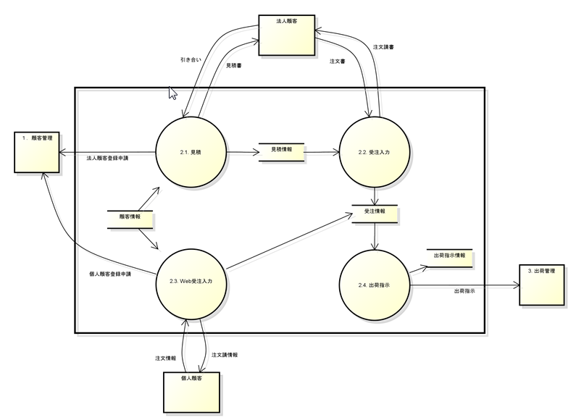
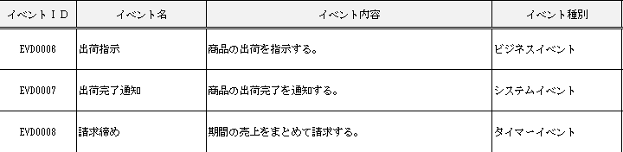
Ｇ２－０３ 業務要件の優先順位付け
Ｇ２－０４ 業務要件の実現対象決定
作業と成果物のフロー
①業務要求モデル化内容のお客さま確認
<参照>
【業務フロー】
【業務ルール定義】
【概念データモデル】
②優先順位付け
基準・方法の見直し
【状態遷移モデル】
【データフロー】
【ＣＲＵＤ図】
【イベント一覧】
【システム機能一覧】
要件定義
計画書
<参照>
優先順位付け基準
③優先順位の設定
【業務要求一覧】
④優先順位の
ステークホルダー合意
⑤実現対象の
ステークホルダー合意

Slide 61
Ｇ２－０３ 業務要件の優先順位付け
Ｇ２－０４ 業務要件の実現対象決定
ポイント
キーマンと最終意思決定者を巻き込み、実質的な合意を得る。
キーマン、最終意思決定者が不在の合意は形骸化、翻意されやすい。
査読のみは実効性が薄い。ウォークスルーやインスペクションを推奨。
利害対立等で合意が進まない場合は、最終意思決定者が決定する。
要求選択の結果、理由、経緯等を、業務要求一覧に記録する。
交渉のエビデンスや、保守へ引き継ぐシステム改善候補として必要。
優先順位を無視した例外判断の理由や経緯を記録する。
除外要求を保守フェーズで実現することを見越した、実現要求内容の見直しも検討。
優先度を確認するための質問例
この要求で実現したいことについて、他の代替手段はありますか？
この要求を削除すると、ビジネスや業務の目標にどう影響しますか？
この要求を削除すると、誰がどのような不満を持ちますか？

Slide 62
業務要件定義 | １．業務要件定義プロセスの概要
 | ２．業務要求の収集
 | ３．業務要求の整理とモデル化
 | ４．業務要件定義書の作成
 | ５．業務要件の検証・妥当性確認
 | ６．引継ぎ

Slide 63
＜サブプロセス詳細＞
Ｇ３－０１ 業務要件定義書の作成
【業務要件定義プロセス】
G1 業務要求の収集
G3-01 業務要件定義書の作成
業務要件が正確に漏れなく記述され、
ステークホルダーに理解可能な 業務要件定義書を作成する
G2 業務要求の整理とモデル化
G3 業務要件定義書の作成
G4-01 業務要件の検証・妥当性確認
業務要件がプロジェクト目的・目標に寄与し、
矛盾・曖昧さ・不整合等の 問題がない状態であることを確認する
G4 業務要件の検証・妥当性確認
G4-02 業務要件のお客さま合意と承認
業務要件をステークホルダーから 合意・承認を得て、後続工程の 要件ベースラインを確定する
G5 引継ぎ
G5-01 システム要件定義への引継ぎ
業務要件や未解決課題、 業務要件定義で導出した システム要求候補を引き継ぐ

Slide 64
Ｇ３－０１ 業務要件定義書の作成
作業の目的
背景や制約・前提を含め、業務要件が正確に漏れなく記述され、 ステークホルダーが理解可能な業務要件定義書を作成する。
これをやらないと…
ステークホルダー間での要件合意、承認に向けた最終確認が行えない。
後続工程での要件変更に備えた、ベースライン管理が行えない。
作業の概要
作成したモデルやお客さまセッション資料、中間成果物等を再構成し、 業務要件定義書としてまとめる。
主要成果物
業務要件定義書

Slide 65
Ｇ３－０１ 業務要件定義書の作成
ポイント
理解しやすく、解釈がズレにくい要件定義書を作成するためのポイント
No | ポイント
1 | 必要な情報全てが盛り込まれ、構造的に整理された、適切なテンプレートを使用する。
2 | 読者が必要な情報を見つけやすい文書構造とし、目次をつける。
3 | 章・節・項に、構造と整合した統一感があるラベルを付ける。
4 | 太字・下線・斜体・文字色・フォント等は、使用ルールを文書標準に定義しておく。
5 | 図表には、番号と表題をつけ、他からは番号と表題で参照する。 ※MS-Wordの相互参照機能を使用するとメンテナンス性が良い
6 | 可能な限り、モデルで要件を表現する。
7 | 統一された用語を使用する。
8 | ユニークで永続的な識別子をすべての要件に付与する。 ※要件変更やトレーサビリティ検証での、対象要件特定に必須
9 | 自然言語を使う場合は、主語、動詞、目的語、修飾語の対象を明確にする。 ※能動態で書くと、アクターやトリガーが明確になりやすい。
10 | 自然言語を使う場合は、文章は短く簡潔に、適切な句読点を用いて、１点の要件を説明する。
11 | 曖昧な用語の使用を避ける。

Slide 66
＜サブプロセス詳細＞
Ｇ４－０１ 業務要件の検証・妥当性確認
【業務要件定義プロセス】
G1 業務要求の収集
G3-01 業務要件定義書の作成
業務要件が正確に漏れなく記述され、
ステークホルダーに理解可能な 業務要件定義書を作成する
G2 業務要求の整理とモデル化
G3 業務要件定義書の作成
G4-01 業務要件の検証・妥当性確認
業務要件がプロジェクト目的・目標に寄与し、
矛盾・曖昧さ・不整合等の 問題がない状態であることを確認する
G4 業務要件の検証・妥当性確認
G4-02 業務要件のお客さま合意と承認
業務要件をステークホルダーから 合意・承認を得て、後続工程の 要件ベースラインを確定する
G5 引継ぎ
G5-01 システム要件定義への引継ぎ
業務要件や未解決課題、 業務要件定義で導出した システム要求候補を引き継ぐ

Slide 67
Ｇ４－０１ 業務要件の検証・妥当性確認
作業の目的
業務要件が、要件の特性（単一性・完全性・一貫性等）に照らして正しく、 ビジネス目的・目標を達成できることを確認し、業務要件品質を高める。
検証：
（Ｖｅｒｉｆｉｃａｔｉｏｎ）
妥当性確認：
（Ｖａｌｉｄａｔｉｏｎ）
これをやらないと…
要件の欠陥が後続工程に持ち込まれ、手戻りリスクが増大する。
要件品質を論理的かつ合理的に説明できない。
正しく、適切な手段であること
目的・目標を達成できること

Slide 68
Ｇ４－０１ 業務要件の検証・妥当性確認
作業の概要
① 検証・妥当性確認計画を見直す。
② 業務要件を検証する。
③ 業務要件の妥当性を確認する。
主要成果物
検証・妥当性確認結果
ポイント
業務や要件ごとのキーマンに必要な協力をもらう。
高リスク領域は厳密なインスペクション実施等で重点的な協力をもらう。
低リスク領域は、査読レビューに留め省力化。
引き出しや分析のフェーズから段階的に実施する。
「Ｇ１ 要求の収集」から始まる活動内でイテレーティブに実施する。
早期の非公式なレビュー、範囲分割など、無理のない量で。

Slide 69
Ｇ４－０１ 業務要件の検証・妥当性確認
作業と成果物のフロー
検証・妥当性
確認計画
要件定義
計画書
<参照>
<参照>
①業務要件の
検証
検証・妥当性
確認結果
②業務要件の
妥当性確認
<確認>
<確認>
業務要件
定義書

Slide 70
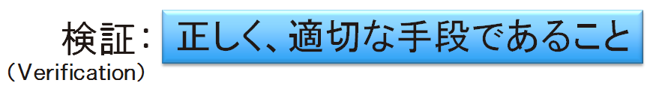
Ｇ４－０１ 業務要件の検証・妥当性確認
「検証」の観点
特性 | 意味
単一性 | 一つの要件説明文で、ひとつの要件を定義している
完全性 | 適切な要求事項を漏れなく、課題のない完全な内容で定義している
一貫性 | 個々の要件の間に矛盾や重複がない
法令遵守 | 準拠すべき法律や規制等が示され、要件がそれに準拠している
実装独立性 | システム要件や設計・実装に対する、不要な制約を設けていない
追跡可能性 | 要件間、または要件からその源泉や設計・実装など、関係を追跡できる
実現可能性 | プロジェクトの制約の下で、要件を実現できる
無曖昧性 | ２つ以上の解釈が成り立つような、要件記述の曖昧さがない
必要性 | 要件が必要な理由が明確である
検証可能性 | 要件実現が目的・目標を達成することを証明・説明できる

Slide 71
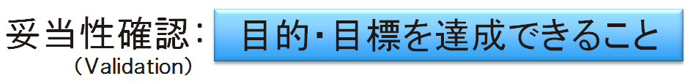
Ｇ４－０１ 業務要件の検証・妥当性確認
「妥当性確認」の観点
No | 要件スコープ | 観点 | 担当者
1 | 業務要件 | ビジネス要件を実現するために必要な業務要件が 漏れなく定義されていること。 | お客さま
2 |  | 定義した業務要件の実現が、 ビジネス要件の実現に寄与していること。 | お客さま
【補足：妥当性確認の担当者について】
妥当性確認では、お客さまが求める経営効果と業務効果が達成可能か否かの判断が必要となる。
そのような判断に対する責任はベンダー側では負えないため、妥当性確認は お客さまに実施して頂く。

Slide 72
Ｇ４－０１ 業務要件の検証・妥当性確認
妥当性確認の実施手順
No | 手順 | 担当者
１ | ビジネス要件と業務要件をロジックツリー上に表現し、 各業務要件とその目的となるビジネス要件を関連線で結ぶ。 ※「G1 業務要求の収集」「G2 業務要求の整理とモデル化」の 作業過程で整理しておく | ベンダー
２ | 各ビジネス要件に関連する業務要件群が、 ビジネス要件の実現手段として十分な内容であることを確認する。 ※不足がある場合は、「G1-05 課題解決の実現手段検討」 からの再実施を検討する。 | お客さま
３ | いずれのビジネス要件とも関連がなく、 必要性が不明確な業務要件が存在する場合は、 その対応方針を検討する。 ※対応方針は後述 | お客さま

Slide 73
Ｇ４－０１ 業務要件の検証・妥当性確認
ロジックツリーによる関連性の確認イメージ
ビジネス要件と業務要件の関連性の確認
【ビジネス要件】
3年後の目標売上高○○億を達成する。
【業務要件】
優良顧客ランクに応じた
割引を行う。
【システム要件】
日次バッチで、購入金額に
応じた顧客ランクを設定する。
【システム要件】
商品購入画面で顧客ランクに応じた割引額を自動反映する。
【ビジネス要件】
販売管理にかかる人件費を△千万円削減する。
【業務要件】
注文入力業務で、
見積情報を流用する。
【システム要件】
注文入力画面で、見積番号指定で見積情報を反映する。
上位要件と関連がない要件の検討
【業務要件】
○○帳票の出力後の
修正を不可とする。
【システム要件】
○○帳票をPDFで
出力する。
【システム要件】
○○画面で○○情報によるソートを可能にする。

Slide 74
Ｇ４－０１ 業務要件の検証・妥当性確認
ビジネス要件と関連がない業務要件の対応方針
対応方針検討での注意事項
「ビジネス要件の再定義」で新たなビジネス要件が定義された場合、妥当性確認を再実施し、当該ビジネス要件に対して十分な業務要件が定義されていることを確認する必要がある。 (新ビジネス要件なので、実現手段となる業務要件が不足する可能性がある)
「ビジネス要件の再定義」をする場合、プロジェクトオーナーと合意が必要。 企画フェーズで既決のビジネス要件に対する追加・修正となるため、ステコミ等の公式な場で合意する。
「個別案件管理」をする場合、プロジェクトスコープに含めた判断理由を明確にし、上位要件と関係がない要件が無制限に増えることを防止する。
No | 対応方針 | 内容
1 | 業務要件の取下げ | プロジェクトスコープに含まない要件と判断し、 要件を取下げる。
2 | ビジネス要件の再定義 | プロジェクトスコープに含める要件と判断し、 判断根拠となる上位ビジネス要件を定義する。
3 | 個別要件管理 | プロジェクトスコープに含めるが、 上位要件と関連を持たない要件として定義する。

Slide 75
Ｇ４－０１ 業務要件の検証・妥当性確認
アンチパターン
業務や要件の特性を考慮した、対象や観点の選択、重み付けがなく、
検証・妥当性確認の効果が低下、重要な問題が潜在したまま設計が開始される。
ポイント
要件定義計画時の、検証・妥当性確認の対象・基準・方法を再確認する。
検証対象(業務、要件)や観点について、重点を選別してもよい。
No | 区分 | 選択基準例
1 | 検証対象の選択 | 重要度の高い、根幹となる業務に対する要件 複雑度・難易度の高い要件 関連ステークホルダーの多く、認識齟齬リスクがある要件 実現性が疑われる要件 紆余曲折を経て、決定された要件
2 | 検証観点の選択 | 品質不良が想定される検証観点 サンプリングの検証で、品質不良が疑われる検証観点 お客さまにとって重要検証観点 開発都合上の重要検証観点

Slide 76
Ｇ４－０１ 業務要件の検証・妥当性確認
アンチパターン
ポイント
問題となった要件に至った/選択した理由、考え方、判断も確認する。
担当者の理解、考え方の問題解消が、効率的な要件品質確保に有効。
検証・妥当性確認の実施都度、具体的な確認観点を関係者で共有する。
見つけたい問題点、確認したい内容などの目的を効率的に達成するため。
参加者がどのような立場の視点で確認するかも重要。
目についた個別の問題箇所の指摘・修正に終始し、
同原因の問題や本来見つけ出したい問題が抽出されずに残存する。

Slide 77
Ｇ４－０１ 業務要件の検証・妥当性確認
アンチパターン
ポイント
トレーサビリティは、要件定義作業を進めながら記録する。
後付けのトレーサビリティ整理は困難かつ証明できない。
要件定義作業を進めながら、ロジックツリー等の簡易な方法で記録する。
要件定義成果物や定義事項間のトレーサビリティが可視化されておらず、
妥当性確認ができない。確認の前に整理作業が必要になる。

Slide 78
＜サブプロセス詳細＞
Ｇ４－０２ 業務要件のお客さま合意と承認
Ｇ５－０１ システム要件定義への引継ぎ
【業務要件定義プロセス】
G1 業務要求の収集
G3-01 業務要件定義書の作成
業務要件が正確に漏れなく記述され、
ステークホルダーに理解可能な 業務要件定義書を作成する
G2 業務要求の整理とモデル化
G3 業務要件定義書の作成
G4-01 業務要件の検証・妥当性確認
業務要件がプロジェクト目的・目標に寄与し、
矛盾・曖昧さ・不整合等の 問題がない状態であることを確認する
G4 業務要件の検証・妥当性確認
G4-02 業務要件のお客さま合意と承認
業務要件をステークホルダーから 合意・承認を得て、後続工程の 要件ベースラインを確定する
G5 引継ぎ
G5-01 システム要件定義への引継ぎ
業務要件や未解決課題、 業務要件定義で導出した システム要求候補を引き継ぐ

Slide 79
Ｇ４－０２ 業務要件のお客さま合意と承認
Ｇ５－０１ システム要件定義への引継ぎ
作業の目的
業務要件の合意・承認を得て、業務要件ベースラインを確定する。
業務要件とあわせて、残課題、リスクをシステム要件定義へ引継ぐ。
これをやらないと…
要件ベースラインが設定できず、後続工程での要件管理が行えない。
後続工程へのインプットが確定しない。
作業の概要
ステークホルダーとの対面レビュー等を行い、業務要件内容を合意
業務要件定義の残課題の対応をステークホルダーと確認・合意
主要な要件内容、活動実績、品質評価、残課題状況、等を報告し、 プロジェクトオーナーの承認を得て、要件ベースラインを設定
業務要件の変更管理ルール、手順をお客さまに説明し、運用を開始
システム要件定義担当者へ成果、課題を引き継ぐ
主要成果物
業務要件定義 合意・承認の議事録
申し送り事項一覧

Slide 80
Ｇ４－０２ 業務要件のお客さま合意と承認
Ｇ５－０１ システム要件定義への引継ぎ
作業と成果物のフロー
①ステークホルダーとの
業務要件の合意
<参照>
<確認>
合意・承認ルール
業務要件
定義書
<参照>
要件定義
計画書
議事録
<確認>
<参照>
<確認>
③プロジェクトオーナーとの
業務要件の承認
②申し送り事項の
確認と整理
<確認>
業務課題 一覧
④変更管理方法をお客さまに説明し、運用開始
申し送り
事項一覧
<確認>
システム
要求一覧
<参照>
<参照>
⑤引継ぎの実施

Slide 81
Ｇ４－０２ 業務要件のお客さま合意と承認
Ｇ５－０１ システム要件定義への引継ぎ
ポイント
ベースラインとする要件定義書のバージョンを明確にする。
ステアリングコミッティ等の公式承認前に、重要なステークホルダーが 高い関心を持つ事項を主とした個別説明を行い、承認の内示を得る。
承認と同時に、変更管理運用を開始する。
引継ぎ内容のポイント
承認された業務要件定義内容
業務要件の成果物体系、記述方法、トレーサビリティ管理方法
申し送り事項、既出システム要求
取り下げられた業務要求と理由、経緯

Slide 82
Ｇ４－０２ 業務要件のお客さま合意と承認
Ｇ５－０１ システム要件定義への引継ぎ
アンチパターン①
合意・承認の段階で、大幅な要件内容変更が発生し、
業務要件定義に大きな手戻りが発生する。
ポイント
業務要求の収集や整理の段階から、戦略的にステークホルダーとの こまめな合意を積み上げて、最終合意段階での大幅変更リスクを抑える。
”非公式な暫定合意”の積み上げも有効。
お客さまを10分間捕まえて、検討結果や成果物等を確認してもらうなど

Slide 83
Ｇ４－０２ 業務要件のお客さま合意と承認
Ｇ５－０１ システム要件定義への引継ぎ
アンチパターン②
後続のシステム要件内容に大きく影響する残課題を次工程に申し送り、
後続工程のコストやスケジュールが膨らむ。
ポイント
システム要求内容の追加や拡大、次工程の作業ボリューム増加、 スケジュール延伸などの影響リスクがある課題を見極め、先送りしない。
工程終了させる方向へバイアスがかかり、課題の影響度が軽く評価される、 楽観視される、傾向があるので、申し送りの可否は慎重に判断する。
要件定義工程のＥｘｉｔ判定や課題確認は、要件定義進行中にも行う。 (Ｅｘｉｔクライテリアは、要件定義工程終了時に初めて使うものではない)

Slide 84
「業務要件定義の進め方」のまとめ
プロセス | 主要サブプロセス | ポイント
業務要求の収集 | 現行業務の調査 | トップダウンで業務を俯瞰・網羅 現行踏襲でも必要な調査は実施
 | 課題解決の実現手段検討 | 目的・目標→課題→原因→実現手段 「業務」の視点・レベルで検討
業務要件の整理 とモデル化 | 業務要求のモデル化 | プロセス・ルール・情報をモデル化 業務モデルからシステム機能を抽出
 | 業務要件の優先順位付け | 重要な価値観を基準とした評価 キーマン、意思決定者との実質的合意
業務要件定義書の作成 |  | 理解容易、解釈ズレが出にくい成果物
業務要件の 検証・妥当性確認 | 業務要件の 検証・妥当性確認 | 段階的に実施して急な方針転換を防止 明確でメリハリある観点と、役割分担
 | 業務要件の お客さま合意と承認 | 戦略的、段階的な合意の積み上げ 申し送り課題の厳密な影響精査

